Slide 1
Обчислювальна геометрія та
КОМП’ЮТЕРНА ГРАФІКА

Slide 2
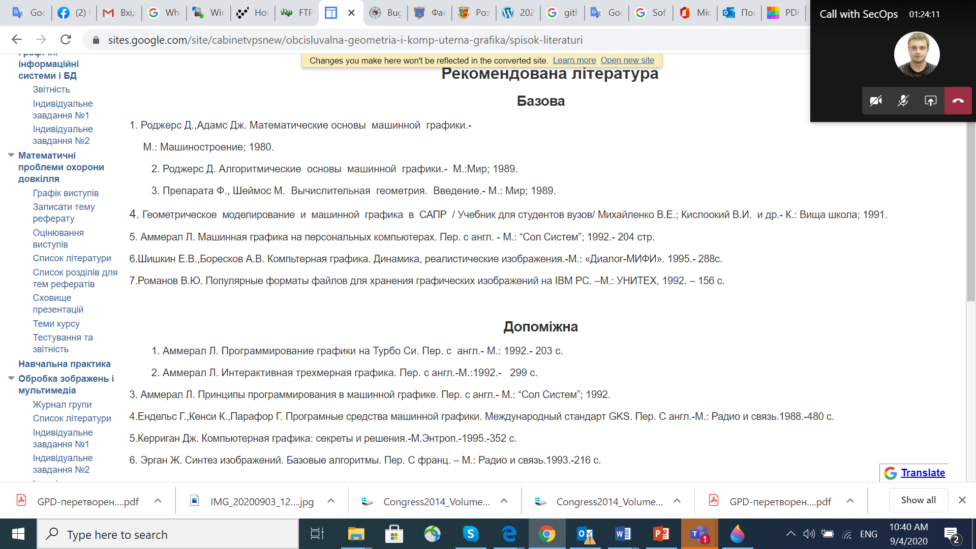

Slide 3
Вступ. Визначення поняття „комп’ютерна графіка”,
сфери та напрями її застосування.
У Державному стандарті України ДСТУ 2939-94 дається таке визначення:
комп’ютерна графіка – це сукупність методів і способів перетворення за допомогою комп’ютера даних у графічне зображення і графічного зображення у дані.
2.Основні етапи загального алгоритму обробки зображень
Взаємовідношення між цими підобластями комп’ютерної графіки можна пояснити таблицею:
 | Синтез зображення | Аналіз зображення | Обробка зображення
Вхід | Формальний опис | Візуальне задання | Візуальне задання
Вихід | Візуальне задання | Формальний опис | Візуальне задання
Об’єкти | Лінії, пікселі, об’єкти, текст і їх сукупність | Згенероване чи зіскановане зображення | Відскановане зображення
Задачі | Генерація, задання, сегментація, перетворення зображень | Розпізнавання образів, структурний аналіз | Підвищення якості зображень

Slide 4
а) вхідне задання, ввід зображення;
б) зображення готуються до візуалізації;
в) попередньо підготовлені зображення малюються;
г) здійснюється взаємодія із зображенням.
Пункти а) - г) становлять найбільш загальний алгоритм побудови та використання графічної інформації.

Slide 5
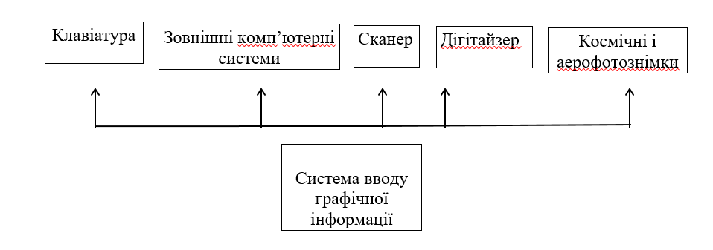
Система вводу - це програмний блок, який відповідає за отримання графічної інформації
з різноманітних електронних пристроїв, таких як дігітайзер (оцифровувач), на якому
здійснюється цифрування малюнку; сканер, який зчитує зображення у вигляді растрової
картинки та ін. Інформація може бути введена з клавіатури вручну або отримана з іншої
комп’ютерної системи.

Slide 6
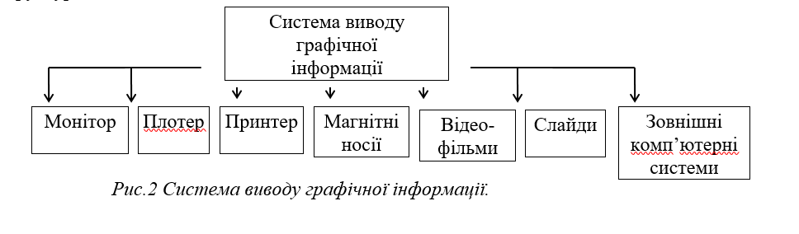
Пункт в) загальної схеми найбільше залежить від технічних засобів виводу
інформації. За здійснення цього пункту відповідає система виводу інформації,
що задається наступною структурою на Рис.2.

Slide 7
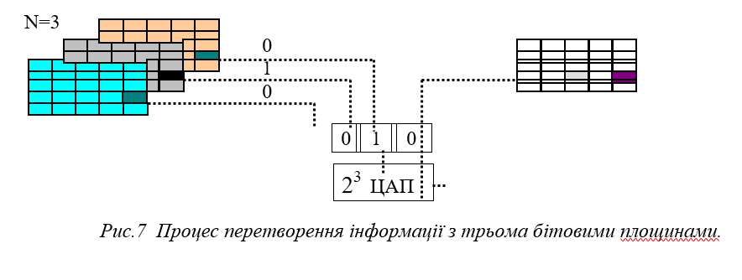

Slide 8
Що стосується останнього 4-го пункту загальної схеми комп’ютерної графіки, то слід сказати, що ця взаємодія здійснюється за допомогою спеціальних діалогових пристроїв, які можна поділити на 5 класів: локатор, валюатор, селектор, кнопка, клавіатура. Коротко охарактеризуємо кожен з цих класів.
Функцією локатора є видача координатної інформації в двох чи трьох вимірах. Валюатор використовується для вводу окремої величини. Як правило - це дійсне число між нулем і певним дійсним максимумом. Кнопка використовується для вибору та активування певних процедур, що керують діалогом. В функції селектора входить ідентифікація чи вибір об’єктів у виведеному зображенні. Логічна клавіатура опрацьовує текстову інформацію.

Slide 9
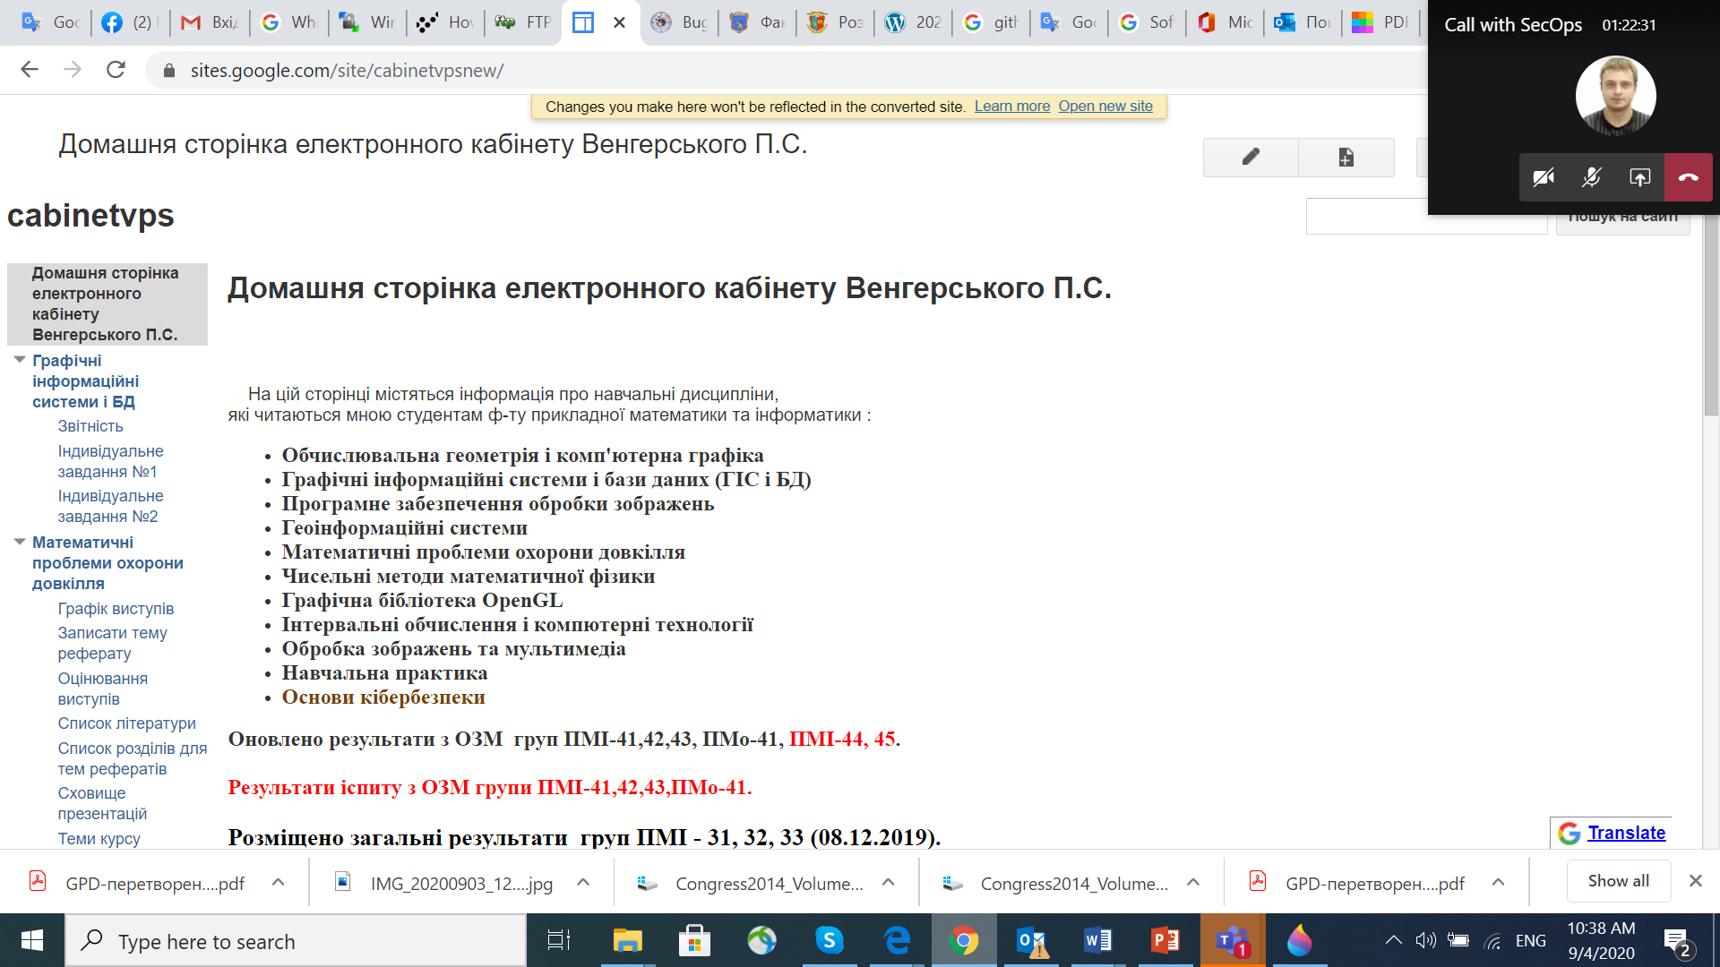

Slide 10
